Slide 1



UBND QUẬN HẢI AN
TRƯỜNG TIỂU HỌC TRÀNG CÁT
NHIỆT LIỆT CHÀO MỪNG
CÁC THẦY CÔ VỀ DỰ TIẾT DẠY NGHIỆM THU
KẾT QUẢ BỒI DƯỠNG GIÁO VIÊN SỬ DỤNG SGK LỚP 3
CHƯƠNG TRÌNH GDPT 2018 NĂM HỌC 2022-2023
MÔN TOÁN
Giáo viên: Lương Thị Thanh Hà

Slide 2


Bài toán:
Đoạn thẳng AB dài 2cm, đoạn thẳng CD dài gấp 3 lần đoạn thẳng AB. Hỏi đoạn thẳng CD dài bao nhiêu xăng-ti-mét?

Slide 3

+ Bài toán cho biết gì?
+ Bài toán hỏi gì?
+ Muốn trả lời được câu hỏi bài toán này em làm như thế nào?
Em hiểu:
Em hiểu:
Em nghĩ:
Em nghĩ:

Slide 4
+ Bài toán cho biết gì?
+ Bài toán hỏi gì?
Em hiểu:

Slide 5
2cm
A
B
C
D
? cm

Slide 6
+ Muốn trả lời được câu hỏi bài toán này em làm như thế nào?
Em nghĩ:

Slide 7



Bài giải
Bài giải
Đoạn thẳng CD dài là:
Độ dài đoạn thẳng CD là:
2 + 2+ 2 = 6 (cm)
Đáp số: 6 cm
2 x 3 = 6 (cm)
Đáp số: 6 cm

Slide 8
Bài giải
Độ dài đoạn thẳng CD là:
2 x 3 = 6 (cm)
2
3
Đáp số: 6 cm

Slide 9
Ví dụ:
Gấp 2 lên 4 lần ta được:
2 x 4 = 8
Gấp 6 lên 5 lần ta được:
6 x 5 = 30

Slide 10
Bài giải
Độ dài đoạn thẳng CD là:
2 x 3 = 6 (cm)
Đáp số: 6 cm

Slide 11
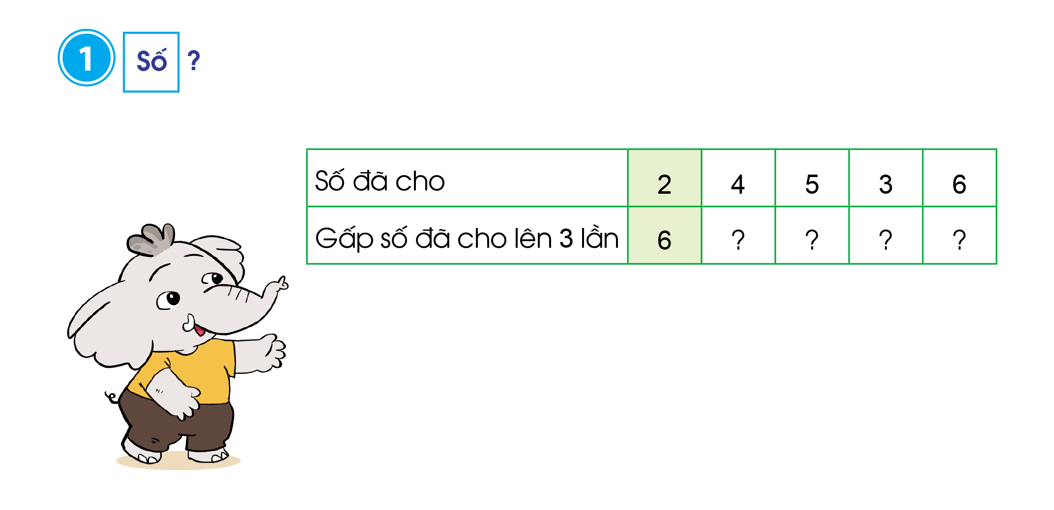

Slide 12


Tiếp sức đồng đội
Bắt đầu
Hết giờ
9
10
6
5
7
8
3
1
4
2
0

Slide 13
Mẹ rót nước mơ vào 2 chiếc bình. Bình to có số lít nước mơ gấp 5 lần bình nhỏ. Hỏi bình to có bao nhiêu lít nước mơ?
Bài 2:

Slide 14






THỢ SĂN HẠT DẺ

Slide 15




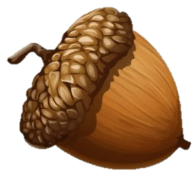



5 gấp lên 4 lần ta được
A
B
9
10
C
D
20
18

Slide 16


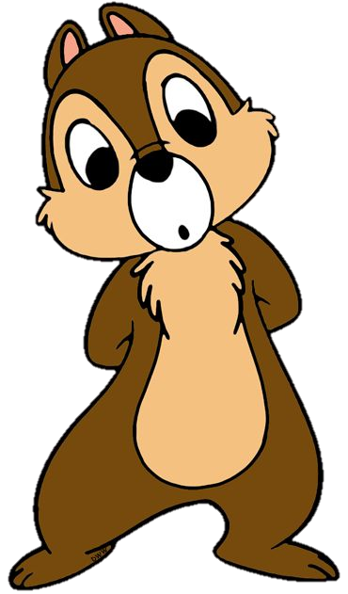
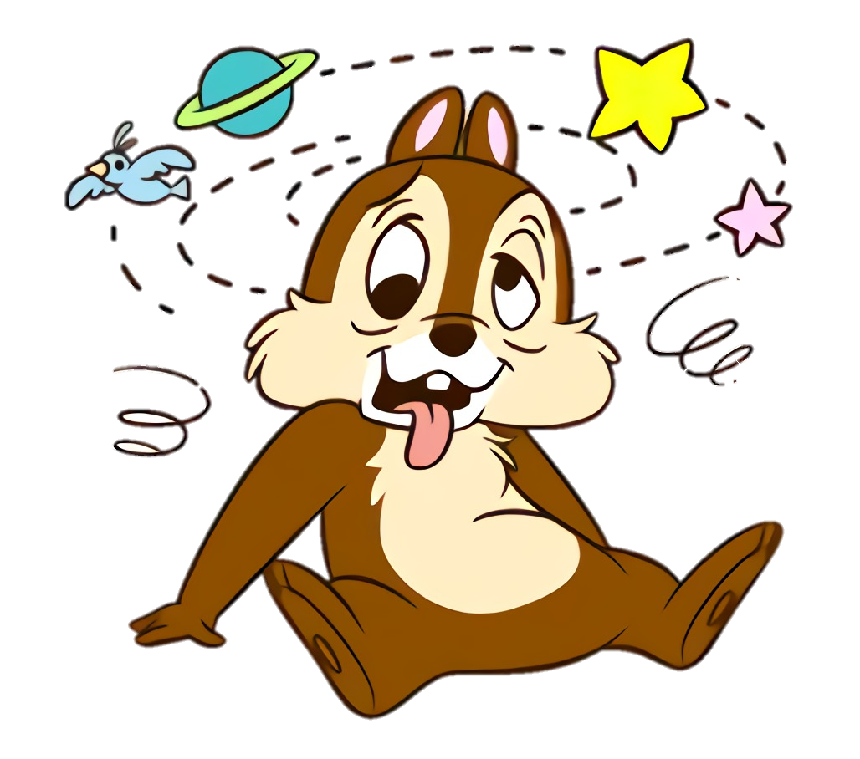

Sai mất rồi!!!

Slide 17





Đúng rồi!
+1

Slide 18
Nhà Minh nuôi 4 con vịt, nuôi số gà gấp 3 lần số vịt. Hỏi nhà Minh nuôi
bao nhiêu con vịt?
A
B
24
12
C
D
7
16

Slide 19
Đúng rồi!
+1

Slide 20
Sai mất rồi!!!

Slide 21
Muốn gấp một số lên một
số lần, ta lấy số đó nhân với số lần.
A
B
Đúng
Sai

Slide 22
Đúng rồi!
+1

Slide 23







NO BỤNG RỒI!!!

Slide 24


